Slide 1
Šalčininkų Jano Sniadeckio gimnazijos veiklos kokybės įsivertinimo rezultatai.
Rodiklis 2.2.1

Slide 2
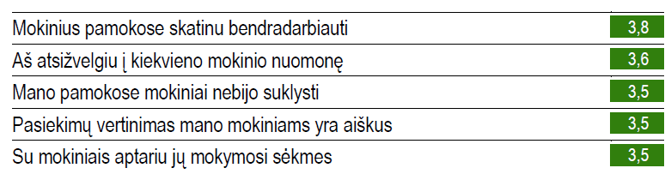
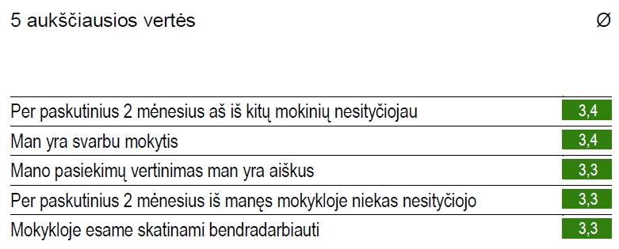
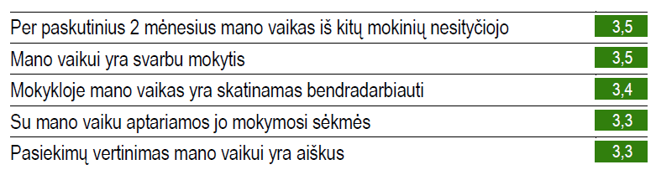
NŠA aukščiausios vertės
Mokytojai
Mokiniai
Tėvai

Slide 3
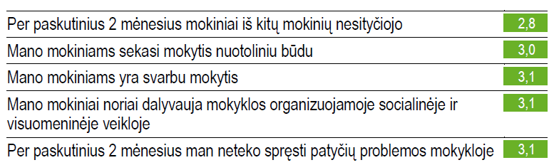
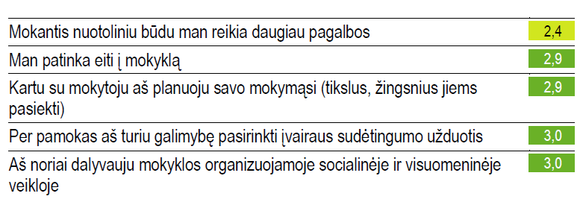
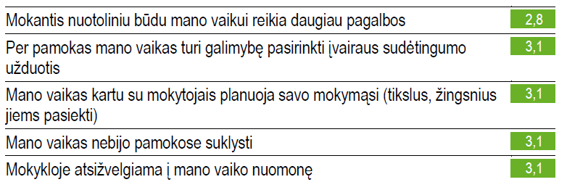
NŠA žemiausios vertės
Mokytojai
Mokiniai
Tėvai

Slide 4
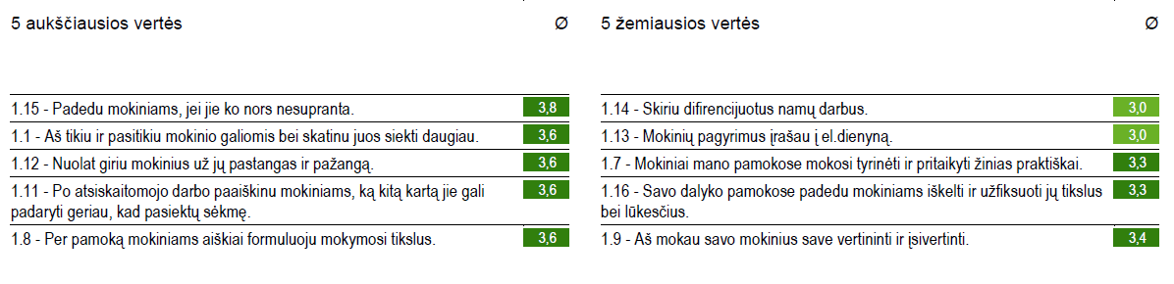
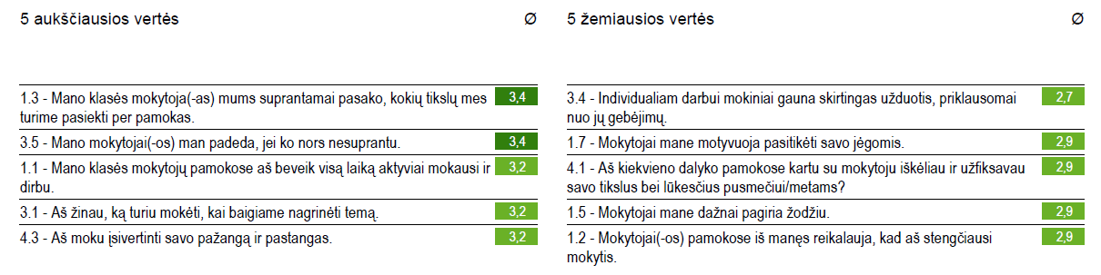
Mokytojų atsakymai
Mokinių atsakymai

Slide 5
Tikėjimas mokinio galiomis
Gimnazijoje atliktų tyrimų bei NŠA apklausos duomenų analizė leidžia teigti, jog daugelis gimnazijos mokytojų tiki mokinio kaip asmenybės augimo ir mokymosi galiomis. Remiantis 2020 m. anketavimo gimnazijoje duomenimis, mokytojų atsakymai (Aš tikiu ir pasitikiu mokinio galiomis bei skatinu juos siekti daugiau) pateko tarp 5-ių aukščiausios vertės, jų įvertis - 3.6.
Rengdami ilgalaikius planus, numatydami siektinus rezultatus, mokytojai stengiasi kurti mokinio jėgas atitinkančius bei nuolatines pastangas stimuliuojančius iššūkius. Pavyzdžiui, 2020 m. mokytojų atsakymų (Savo dalyko pamokose padedu mokiniams iškelti ir užfiksuoti jų tikslus bei lūkesčius), įvertis buvo 3.3.
Šių metų anketavimo duomenys rodo, kad tik 68 proc. mokinių geba išsakyti individualius mokymosi lūkesčius. 2020 m. mokinių atsakymų (Aš kiekvieno dalyko pamokose kartu su mokytoju iškėliau ir užfiksavau savo tikslus bei lūkesčius pusmečiui/metams) įvertis buvo 2.9.

Slide 6
Mokymosi džiaugsmas
Ugdymo proceso metu mokiniams leidžiama bandyti ir klysti, rasti ir taisyti savo klaidas, iš jų mokytis.
Į klausimą Mano pamokose mokiniai nebijo suklysti mokytojų įvertis buvo 3.5, mokinių – 3.0, tėvų – 3.1.
Kaip matome, mokytojų ir mokinių įvertys skirtingos: mokytojai - 98 proc., tėvai – 79 proc., mokiniai – 76 p
Apklausa atskleidė, kad tik 77 proc. mokytojų skiria diferencijuotus namų darbus, o tik 74 proc. mokinių gali atlikti namų užduotis pagal savo gebėjimus.
Mokytojų, mokinių ir tėvų atsakymai parodė, kad Mokymosi džiaugsmas yra tobulintina sritis mūsų gimnazijoje.

Slide 7
2.2.1 Mokymosi lūkesčiai ir mokinių skatinimas
Mokymosi įprasminimas
Daug mokytojų stengiasi pažinti mokinių veiklos ir mokymosi motyvus ir parinkti ugdymos(si) metodus, formas ir užduotis taip, kad mokymasis jiems padėtų įgyti įvairios prasmingos patirties. Lygindami 2019 ir 2020 m. mokinių atsakymus (Mano klasės mokytojo(-os) pamokos man atrodo įdomios ir įvairios), matome, jog jų įvertis pagerėjo nuo 3.0 iki 3.1.
Taip pat mokymasis siejamas su mokinių gyvenimo patirtimis, mokinai skatinami ugdytis realiam gyvenimui aktualius mąstymo ir veiklos gebėjimus. Pavyzdžiui, lyginant 2019 ir 2020 m. mokinių atsakymus (Mokytojai organizuoja pamokas, per kurias mes tyrinėjame, praktiškai pritaikome žinias), jų įvertis pagerėjo nuo 2.9 iki 3.2. Taip pat lyginant 2019 ir 2020 m. mokytojų atsakymus (Aš rūpinuosi tuo, kad mokiniai, jei tik įmanoma, visą pamokos laiką naudotų aktyviam mokymuisi), jų įvertis pagerėjo nuo 3.4 iki 3.5.

Slide 8
Mokytojų ilgalaikiuose planuose numatyti pamokas, per kurias mokiniai išsakys savo lūkesčius, aptarę juos, suformuluos siektinus rezultatus.
2019 m. ši rekomendacija buvo pasiūlyta įtraukti į 2020 m. gimnazijos metinį veiklos planą. Siekiama, kad mokiniai išmoktų išsikelti mokymosi tikslus ir jų siektų. Metiniame veiklos plane numatyta, jog visi (98 %) 5 - GIV klasių mokiniai fiksuos mokomojo dalyko lūkesčius ir ne mažiau kaip 70 % mokinių pasieks su dalykų mokytojais suplanuotus savo mokymosi tikslus.
2020 m. – 2.9 (68 proc.)
2020 m. – 3.3 (91 proc.).
Šių metų anketavimo duomenys rodo, kad tik 68 proc. mokinių išsakė ir užfiksavo individualius mokymosi lūkesčius. Tuo metu 91 proc. mokytojų teigė tai atlikę. Tad suplanuoto rezultato mes nepasiekėme.

Slide 9
2021 m. tiriamas rodiklis
2.2.2. Ugdymo(si) organizavimas (raktinis žodis: diferencijavimas, individualizavimas, suasmeninimas)

